Slide 1
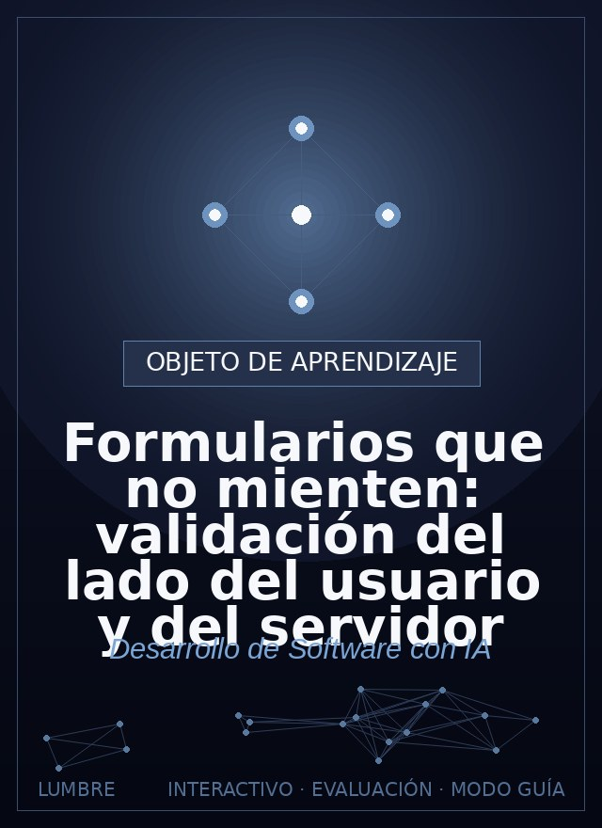
Formularios que no
mienten: validación
del lado del usuario y
del servidor
Roadwise Consulting
Especificar reglas de validación y entender por qué la del navegador no basta.
Ver el OA en tecnologia.lumbre.lat
Notes:
Objeto de aprendizaje de Lumbre · Roadwise Consulting
Enlace: https://tecnologia.lumbre.lat/object/fsi-m06-oa02

Slide 2
Acerca de este OA · 1 de 2
Objetivo
Especificar reglas de validación y entender por qué la del navegador no basta.
Descripción
El formulario es donde el usuario entrega datos… y donde entran los problemas. Aquí aprendes a escribir reglas de validación clarísimas para la IA y, sobre todo, a entender por qué validar solo en el navegador es como cerrar la puerta con cortinas: la seguridad vive del lado del servidor.
Formularios que no mienten: validación del lado del usuario y del servidor
2 / 14
Notes:
Enlace al OA: https://tecnologia.lumbre.lat/object/fsi-m06-oa02

Slide 3
Acerca de este OA · 2 de 2
Autoría: Roadwise Consulting
Etiquetas: formularios · validacion · frontend · backend · ux
Formularios que no mienten: validación del lado del usuario y del servidor
3 / 14
Notes:
Continuación de «Acerca de este OA» (2 de 2).

Slide 4
El formulario: promesa al usuario y filtro al sistema
Un buen formulario hace dos cosas: ayuda al usuario a escribir bien (avisándole a tiempo) y protege al sistema de datos basura. Para dirigir a la IA aquí, tu trabajo es escribir la lista de reglas: qué campo es obligatorio, qué formato debe tener, qué error mostrar. La sintaxis la pone ella; el criterio es tuyo.
Formularios que no mienten: validación del lado del usuario y del servidor
4 / 14

Slide 5
Del navegador al servidor · 1 de 2
Escena 1
Capa 1 · Navegador (experiencia)
Avisa al vuelo: «te falta el correo». Rápida y amable, pero fácil de saltar.
Validación en el navegador
Cualquiera puede omitirla
Escena 2
Capa 2 · Servidor (seguridad)
Revalida TODO antes de guardar. Esta es la que de verdad protege los datos.
Formularios que no mienten: validación del lado del usuario y del servidor
5 / 14
Notes:
Explicación visual del OA (escenas en orden). Enlace: https://tecnologia.lumbre.lat/object/fsi-m06-oa02

Slide 6
Del navegador al servidor · 2 de 2
Validación en el servidor
Aquí se decide si entra
Escena 3
El punto clave
La del navegador es comodidad; la del servidor es obligación. Falta una de las dos y el formulario miente.
Nunca confíes solo en el navegador
Formularios que no mienten: validación del lado del usuario y del servidor
6 / 14
Notes:
Continuación de «Del navegador al servidor» (2 de 2).

Slide 7
Escribe las reglas, no el código
Estas tres columnas son tu especificación; pégalas en el prompt tal cual.
Formularios que no mienten: validación del lado del usuario y del servidor
7 / 14
Notes:
Título completo de la tabla que sigue.

Slide 8
Tabla
Campo | Regla (escrita por ti) | Mensaje de error
Correo | obligatorio, con formato valido@algo | «Escribe un correo válido»
Teléfono | opcional, 7 a 15 dígitos | «El teléfono debe tener entre 7 y 15 dígitos»
Contraseña | mínimo 8 caracteres | «La contraseña debe tener al menos 8 caracteres»
Edad | número entre 1 y 120 | «Indica una edad real»
Formularios que no mienten: validación del lado del usuario y del servidor
8 / 14
Notes:
Tabla del OA: Tabla
Enlace: https://tecnologia.lumbre.lat/object/fsi-m06-oa02

Slide 9
Prompt de validación
texto
Crea el formulario de registro con estas reglas y aplícalas en e
l navegador Y en el servidor:\n- correo: obligatorio, formato va
lido@dominio. Error: "escribe un correo valido".\n- contrasena:
minimo 8 caracteres. Error: "minimo 8 caracteres".\n- telefono:
opcional, 7 a 15 digitos.\n\nMuestra el error bajo cada campo, n
o en un alert. No guardes nada si el servidor rechaza algun camp
o. No confíes en que el navegador ya validó.
Obligas a la IA a validar en las dos capas y a definir el mensaje. Quitas ambigüedad y dejas la puerta cerrada por dentro.
Formularios que no mienten: validación del lado del usuario y del servidor
9 / 14

Slide 10
Actividad 1 · Opción múltiple
Sección: Prueba
Tu formulario exige correo válido, pero alguien envía un correo mal formado directo a la API, sin pasar por la página, y se guarda. ¿Qué falló?
A) El diseño del campo de correo.
B) No se revalidó en el servidor; solo se confió en el navegador.
C) Faltó un botón de enviar.
D) El DNS estaba mal.
Formularios que no mienten: validación del lado del usuario y del servidor
10 / 14
Notes:
Solución: B) No se revalidó en el servidor; solo se confió en el navegador.
Explicación: La validación del navegador es comodidad; la del servidor es seguridad.
Evidencia: La validación del navegador se puede saltar no usándola. La del servidor es la única que garantiza que no entren datos inválidos.
Enlace al OA: https://tecnologia.lumbre.lat/object/fsi-m06-oa02

Slide 11
Actividad 2 · Verdadero o falso
Sección: Prueba
Validar solo en el navegador es suficiente para proteger la base de datos.
A) Verdadero
B) Falso
Formularios que no mienten: validación del lado del usuario y del servidor
11 / 14
Notes:
Solución: Falso
Explicación: Validar solo en el navegador es cerrar la puerta con cortinas.
Evidencia: Cualquiera puede llamar al endpoint sin abrir tu página y saltarse el navegador. Siempre se revalida en el servidor.
Enlace al OA: https://tecnologia.lumbre.lat/object/fsi-m06-oa02

Slide 12
Actividad 3 · Detective de errores · 1 de 2
Sección: Detecta el formulario inseguro
Le pidieron a una IA un formulario de alta y revisas su resumen de comportamiento. Señala la decisión peligrosa:
A) Muestra el error de formato bajo cada campo mientras se escribe.
B) Guarda el registro si el navegador reportó todo válido, sin revisar otra vez en el servidor.
C) Limita la contraseña a un mínimo de 8 caracteres.
Formularios que no mienten: validación del lado del usuario y del servidor
12 / 14
Notes:
Solución: B) Guarda el registro si el navegador reportó todo válido, sin revisar otra vez en el servidor.
Explicación: Confiar en que «el navegador ya validó» deja la puerta abierta a peticiones directas. La decisión segura es revalidar siempre del lado del servidor.
Evidencia: Un formulario que no revalida en el servidor miente.
Enlace al OA: https://tecnologia.lumbre.lat/object/fsi-m06-oa02

Slide 13
Actividad 3 · Detective de errores · 2 de 2
D) Devuelve el mismo error claro cuando el correo llega mal desde la API.
Formularios que no mienten: validación del lado del usuario y del servidor
13 / 14
Notes:
Continuación de «Actividad 3 · Detective de errores» (2 de 2).

Slide 14
Actividad 4 · Reflexión
Sección: Detecta el formulario inseguro
Toma un formulario de tu proyecto y escribe sus reglas en la tabla de tres columnas (campo, regla, mensaje). Pídele a la IA que valide en las dos capas exactamente así.
Pista: Si una regla no puedes escribirla en una frase, no puedes exigir que la IA la cumpla.
Pregunta abierta · las respuestas personales no se incluyen en esta exportación.
Formularios que no mienten: validación del lado del usuario y del servidor
14 / 14
Notes:
Reflexión del OA: Toma un formulario de tu proyecto y escribe sus reglas en la tabla de tres columnas (campo, regla, mensaje). Pídele a la IA que valide en las dos capas exactamente así.
No se exportan respuestas personales.
Enlace: https://tecnologia.lumbre.lat/object/fsi-m06-oa02

